Slide 1
第九章 单处理器调度
操作系统
厦门大学信息学院
（国家示范性软件学院）
软件工程系
李贵林

Slide 2
调度类型
多道程序设计的关键是调度
调度的类型
调度类型 | 说明
长程调度 | 决定加入到待执行的进程池中
中程调度 | 决定加入到部分或全部在内存中的进程集合中
短程调度 | 决定哪一个可用进程将被处理器执行
I/O调度 | 决定哪一个进程挂起的I/O请求将被可用的I/O设备处理

Slide 3
9.1 处理器调度的类型
调度的目标：
  把进程指定到一个处理器或多个处理器中执行
  响应时间
  吞吐率
  处理器效率

Slide 4
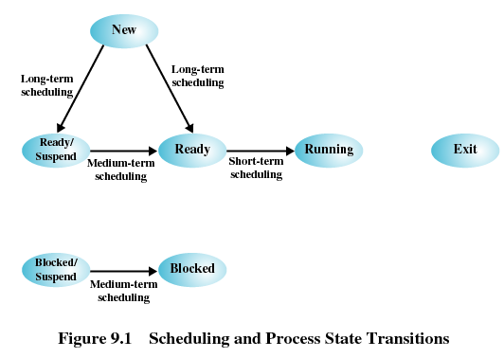
9.1 处理器调度的类型
图9.1 调度和进程状态转换

Slide 5
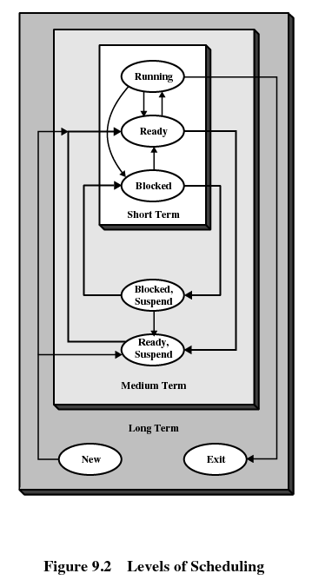
9.1 处理器调度的类型
图9.2 调度的层次

Slide 6
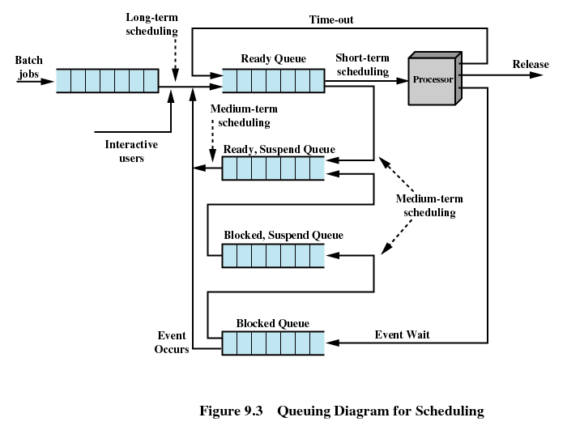
9.1 处理器调度的类型
图9.3 用于调度的队列图

Slide 7
9.1.1 长程调度
决定哪一个程序可以进入到系统中被处理
控制了多道程序设计的程度
进程越多，每个进程用于执行的时间片就越少
何时调度（一个进程完成时，cpu的空闲达到一定程度时启动长程调度）
如何进行平衡调度
  考虑优先级、期待执行时间、I/O请求等
  Heavy CPU(processor-bound)， Heavy I/O(I/O-bound)

Slide 8
9.1.2 中程调度
属于交换功能的一部分
换入（Swapped-In）
换出（Swapped-Out)

Slide 9
9.1.3 短程调度
也称为分派器（Dispatcher）
执行频率最大
在一个事件发生时被激活
  时钟中断
  I/O中断
  系统调用
  信号

Slide 10
9.2 （短程）调度算法
9.2.1 短程调度准则
按照优化系统行为的一个或多个方面的方式来分配处理器时间（需要评价准则）
面向用户，与性能相关
  周转时间
  响应时间
  最后期限
面向用户，其它
  可预测性

Slide 11
9.2.1 短程调度准则
面向系统，与性能相关
  吞吐量
  处理器使用率
面向系统，其它
  公平性（平等对待，没有进程处于饥饿）
  强制优先级
  平衡资源（所有的资源处于忙碌状态，较少适用紧缺资源的进程优先）

Slide 12
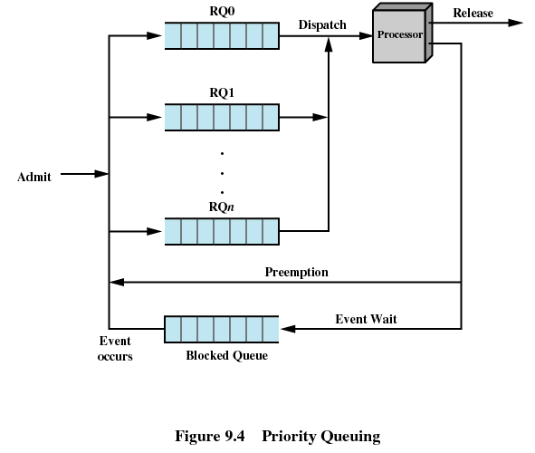
9.2.2 优先级
每个进程被指定一个优先级，调度器总是选择具有最高优先级的进程
多个优先级，多个就绪进程队列
低优先级的进程可能饥饿
  允许一个进程动态改变优先级
    执行历史
    等待时间

Slide 13
9.2.3 选择调度策略
选择函数：确定在就绪进程中选择哪个进程在下一次执行
  基于优先级
  基于资源需求
  基于进程执行特性
    w：花费的等待时间
    e：到现在为止，花费的执行时间
    s：进程所需要的总服务时间，包括e
决策模式（Decision Mode）
  非抢占
  抢占
    新进程到达
    中断发生后，把一个被阻塞的进程置为就绪状态
    周期性的时间片中断（*）

Slide 14
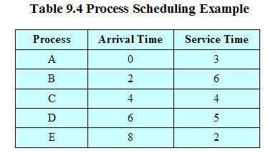
9.2.3 选择调度策略
定义：
  进程周转时间（T_{r}）=结束时间-到达时间=驻留时间=等待时间+服务时间（T_{s} ）
  归一化周转时间=周转时间/服务时间（运行时间）= T_{r}/ T_{s}

Slide 15
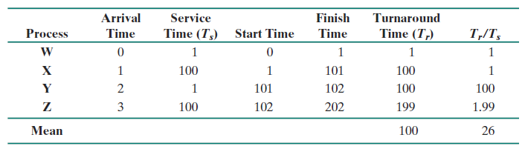
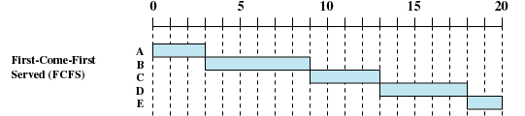
9.2.3 调度策略之调度算法
先来先服务（FCFS）
  每个进程就绪后，就加入就绪队列
  当前正在运行的进程停止执行后，选择在就绪队列中存在时间最长的进程运行
  短进程可能要等待很长时间
  偏向受处理器限制的进程

Slide 16
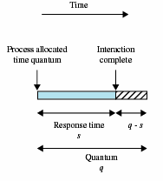
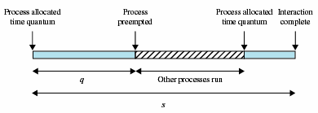
9.2.3 调度策略之调度算法
轮转
  基于时钟的抢占
  使用的时间片长度
    时钟中断、执行调度和分派函数都是需要花费代价
    避免时间片太短
    指导思想：时间片最好略大于一次典型的交互所需要的时间

Slide 17


9.2.3 调度策略之调度算法
轮转
  周期性发生时钟中断
  当中断发生时，正在运行的进程进入就绪队列
  下一个进程被选择运行

Slide 18
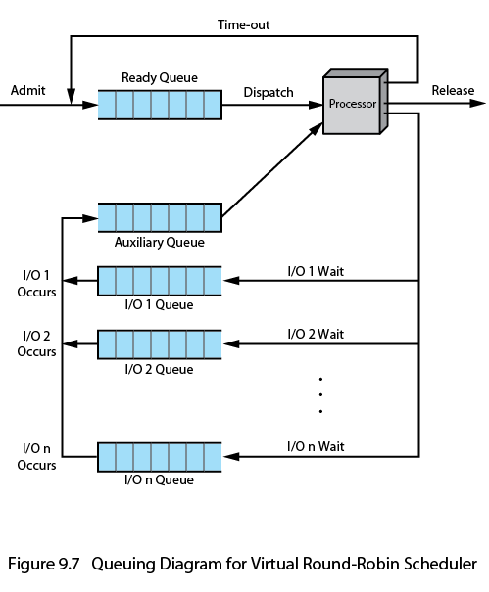
9.2.3 调度策略之调度算法
轮转
  受I/O限制的进程和受处理器限制的进程不公平使用处理器
  受I/O限制的进程使用少
  受处理器限制的进程使用多
  →改进：虚拟轮转法（VRR）
辅助队列优先级高
当一个进程从辅助队列中调度时，它的运行时间不会长于基本时间段减去它上次从就绪队列中被选择运行的总时间

Slide 19

9.2.3 调度策略之调度算法
最短进程优先（SPN）
  非抢占式策略
  就绪队列中预计服务时间最短的进程被选择运行
  长进程可能饥饿
  难点：需要知道或者至少估计每个进程所需要的时间（估计不正确，OS可能中断执行）

Slide 20
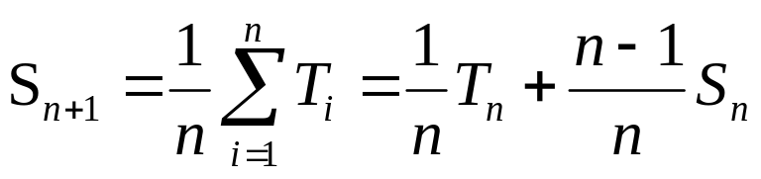
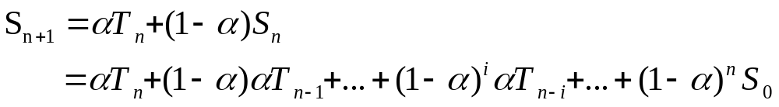
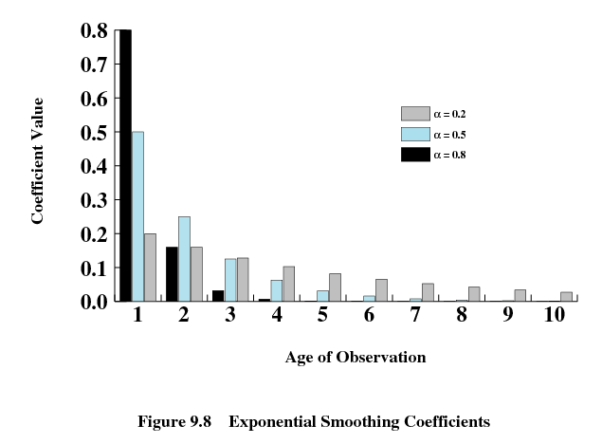

9.2.3 调度策略之调度算法
最短进程优先（SPN）
  进程执行时间
    简单估计：
    指数平滑：
指数平滑比简单估计能够更快地跟踪进程行为的变化
的值越大，对观测值变化的反应就越快

Slide 21
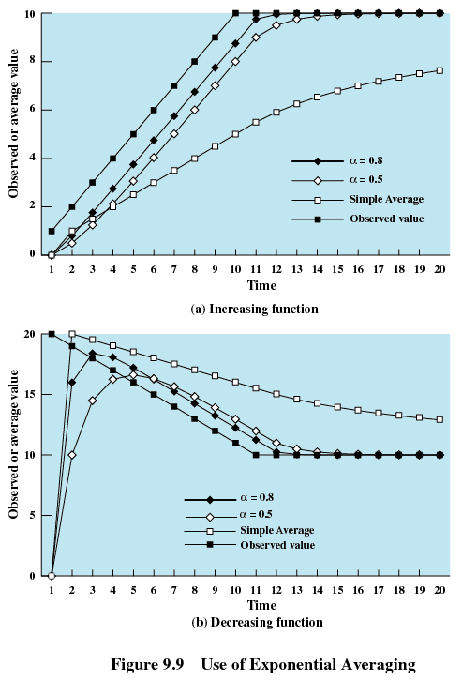

Slide 22

9.2.3 调度策略之调度算法
最短剩余时间（SRT）
  SPN的抢占机制版
  需要估算进程剩下的时间
  长进程可能饥饿

Slide 23
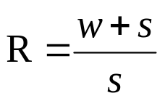

9.2.3 调度策略之调度算法
最高响应比优先（HRRN）
  响应比：
  w：等待处理器的时间
  s：期待的服务时间（运行时间）
  选择响应比最大的进程执行

Slide 24
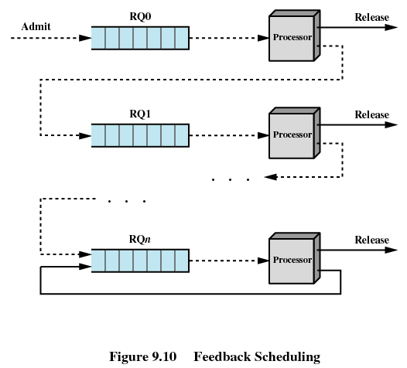
9.2.3 调度策略之调度算法
反馈
  惩罚运行时间较长的进程
  剩余时间不好估计
  已运行时间可获得
  →→抢占（时间片）+动态优先级
FCFS
FCFS
RR

Slide 25
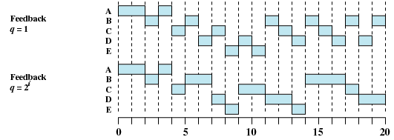
9.2.3 调度策略之调度算法
反馈
  长进程周转时间可能惊人增加
  有可能出现饥饿（新进程不断进入系统）
  →→改变抢占次数
  RQ0:执行一个时间单位
  RQ1：执行两个时间单位
  RQi：执行2^{i}个时间单位
  →长进程仍然可能饿死
  →当一个进程在当前队列中等待服务的时间超过一定的时间量之后，把它提升到一个优先级较高的队列中

Slide 26
9.2.4 性能比较
没有绝对好的调度策略
调度策略好坏因使用环境而异
可定义假设进行基本分析

Slide 27
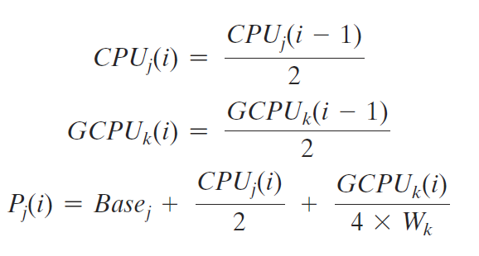
9.2.5 公平共享调度
按组进行调度（补充部分同）

Slide 28
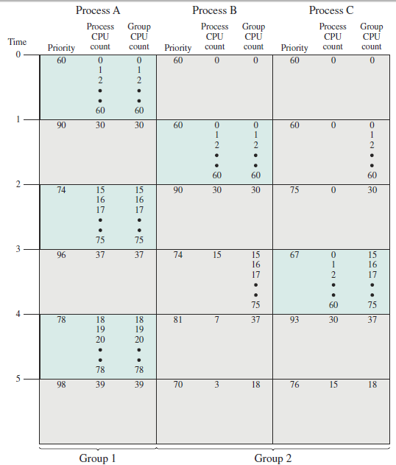

Slide 29
作业
复习题：9.3、9.5
习题：9.1、9.16

Slide 30
补充：彩票调度算法
基本思想：向进程提供各种系统资源（如CPU时间）的彩票。一旦需要做出一项调度决策时，就随机抽出一张彩票，拥有该彩票的进程获得该资源。
实际使用：在应用到CPU调度时，系统可以掌握每秒钟50次的一种彩票，作为奖励每个获奖者可以得到20ms的CPU时间。

Slide 31
补充：彩票调度算法
不同重要性进程的彩票：可以给更重要的进程额外的彩票，以便增加它们获胜的机会。如果出售了100张彩票，而有一个进程持有其中的20张，那么在每一次抽奖中该进程就有20%的取胜机会。在较长的运行中，该进程会得到20%的CPU。相反，对于优先级调度程序，很难说明拥有优先级40究竟是什么意思，而这里的规则很清楚：拥有彩票f份额的进程大约得到系统资源的f 份额。

Slide 32
补充：彩票调度算法
进程协作：如果希望协作进程可以交换它们的彩票。例如，有一个客户进程向服务器进程发送消息后就被阻塞，该客户进程可以把它所有的彩票交给服务器，以便增加该服务器下次运行的机会。在服务器运行完成之后，该服务器再把彩票还给客户机，这样客户机又可以运行了。事实上，如果没有客户机，服务器根本就不需要彩票。

Slide 33
补充：公平分享调度(9.2.5)
用户公平性：到现在为止，我们假设被调度的都是各个进程自身，并不关注其所有者是谁。这样做的结果是，如果用户1启动9个进程而用户2启动1个进程，使用轮转或相同优先级调度算法，那么用户1将得到90%的CPU时间，而用户2只得到10%的CPU时间。

Slide 34
补充：公平分享调度(9.2.5)
解决方案：为了避免这种情形，某些系统在调度处理之前考虑谁拥有进程这一因素。在这种模式中，每个用户分配到CPU时间的一部分，而调度程序以一种强制的方式选择进程。这样，如果两个用户都得到获得50% CPU时间的保证，那么无论一个用户有多少进程存在，每个用户都会得到应有的CPU份额。

Slide 35
补充：公平分享调度(9.2.5)
例子：作为一个例子，考虑有两个用户的一个系统，每个用户都保证获得50% CPU时间。用户1有4个进程A、B、C和D，而用户2只有1个进程E。如果采用轮转调度，一个满足所有限制条件的可能序列是：
A E B E C E D E A E B E C E D E …
另一方面，如果用户1得到比用户2两倍的CPU时间，我们会有
A B E C D E A B E C D E …
当然，大量其他的可能也存在，可以进一步探讨，这取决于如何定义公平的含义。

